Slide 1
Skisser/bilder brukt i FKB-Veg produktspesifikasjon og registreringsinstruks

Slide 2
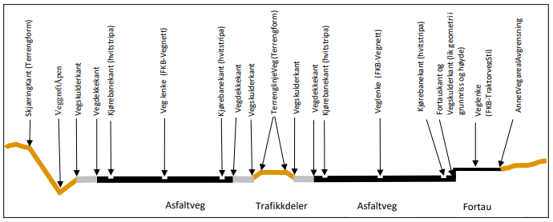
Generelle skisser

Slide 3
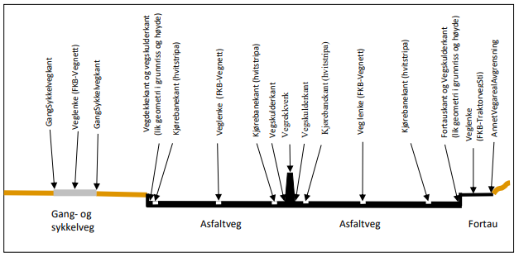
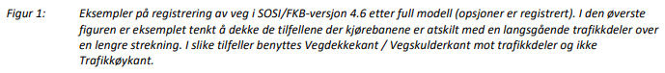
Generelle skisser

Slide 4
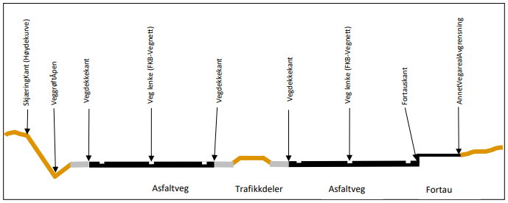
Generelle skisser

Slide 5
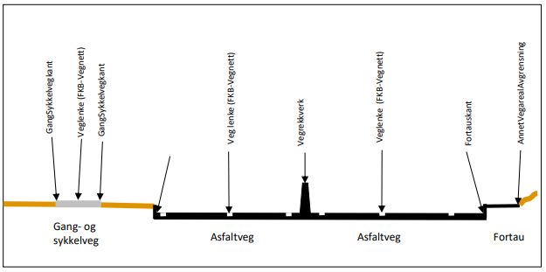
Generelle skisser

Slide 6
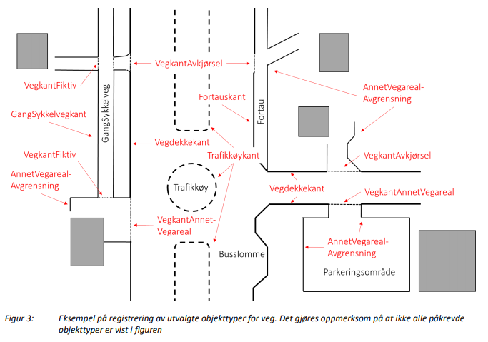
Generelle skisser

Slide 7
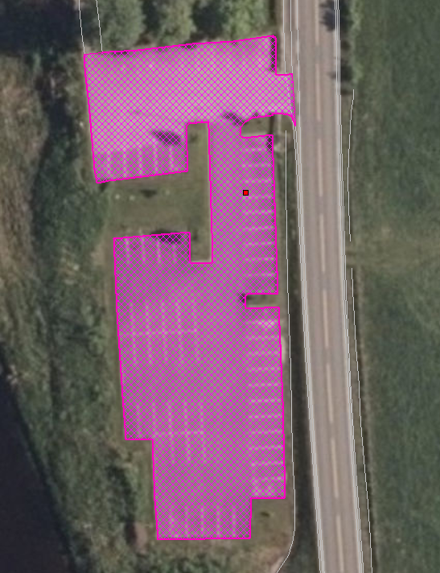
Parkeringsområde (flate)

Slide 8
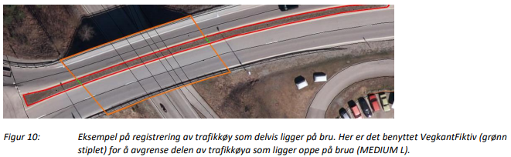
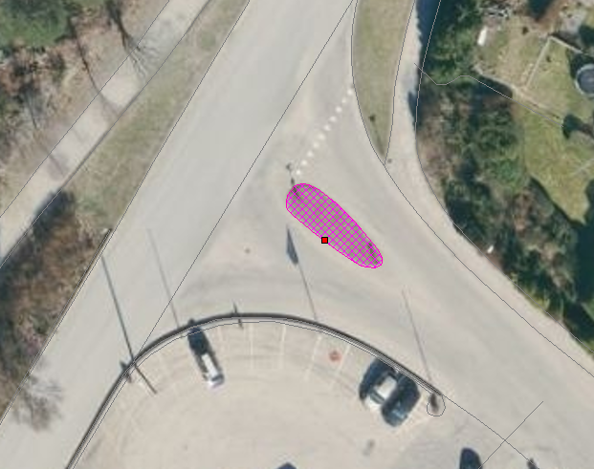
Trafikkøy (flate)

Slide 9
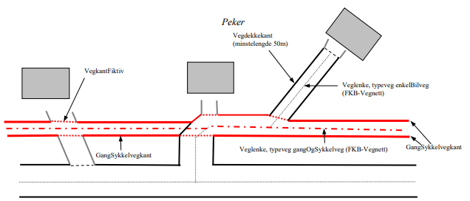
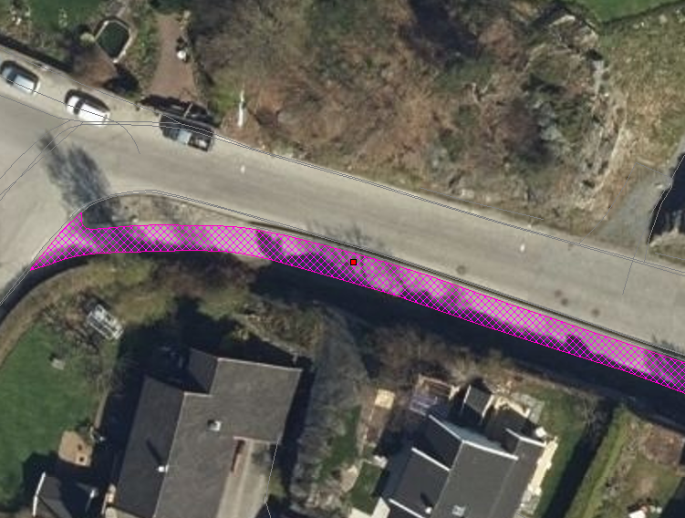
VegGåendeOgSyklende (flate) Gammel GangSykkelveg

Slide 10
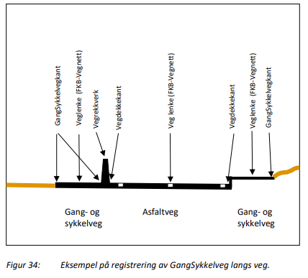
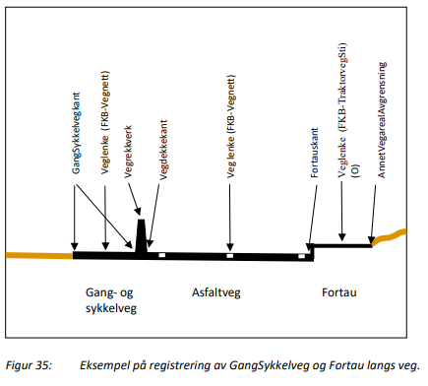
VegGåendeOgSyklende (flate) Gammel GangSykkelveg

Slide 11
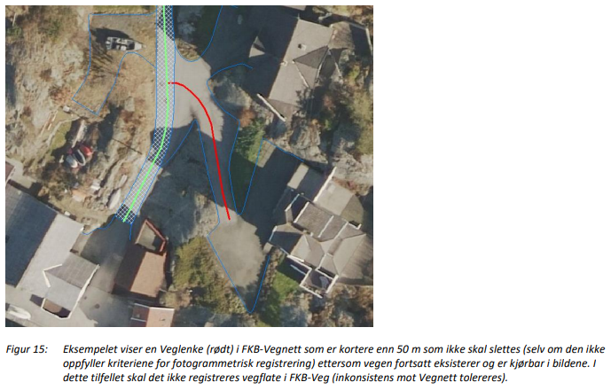
VegKjørende (flate)

Slide 12
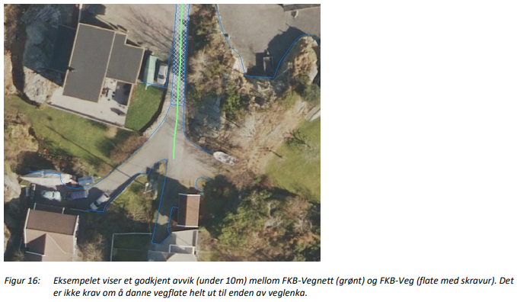
VegKjørende (flate)

Slide 13
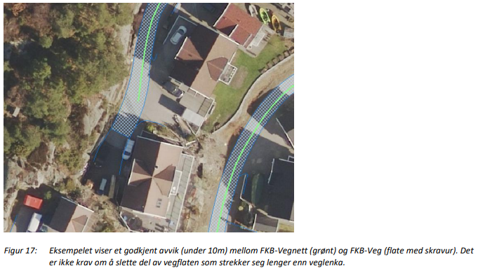
VegKjørende (flate)

Slide 14
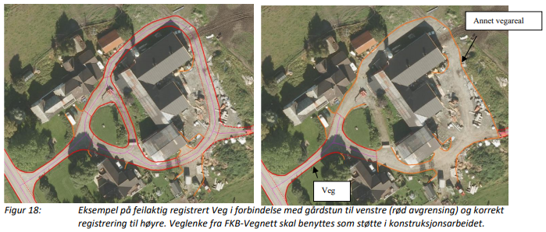
VegKjørende (flate)

Slide 15
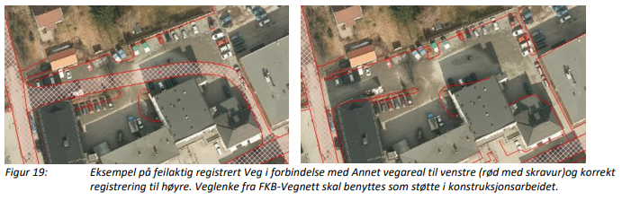
VegKjørende (flate)

Slide 16
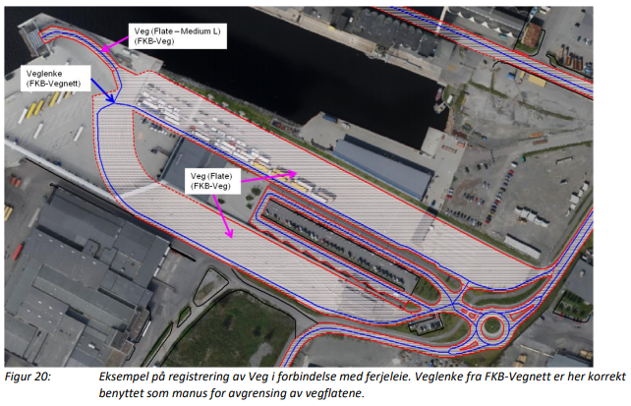
VegKjørende (flate)

Slide 17
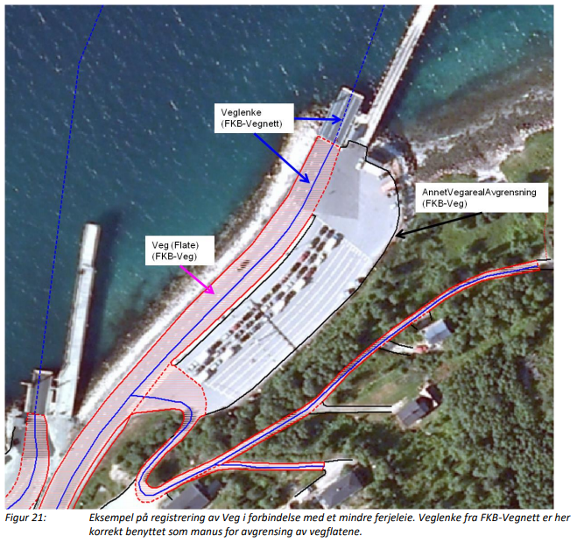
VegKjørende (flate)

Slide 18
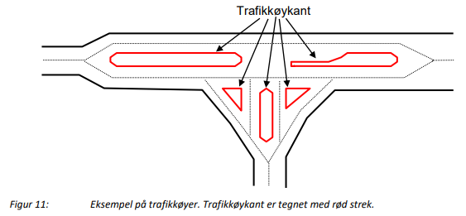
Trafikkøykant (flateavgrensninger)

Slide 19
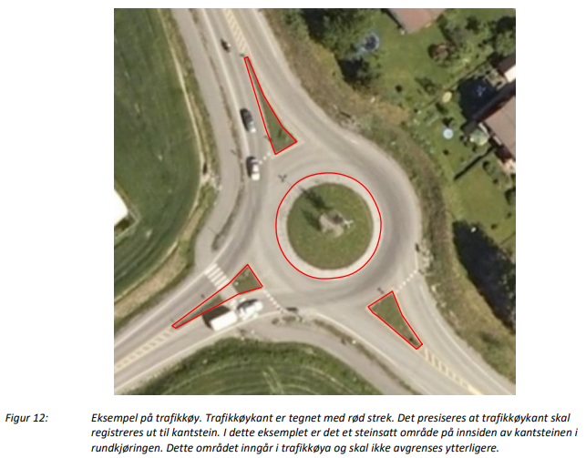
Trafikkøykant (flateavgrensninger)

Slide 20
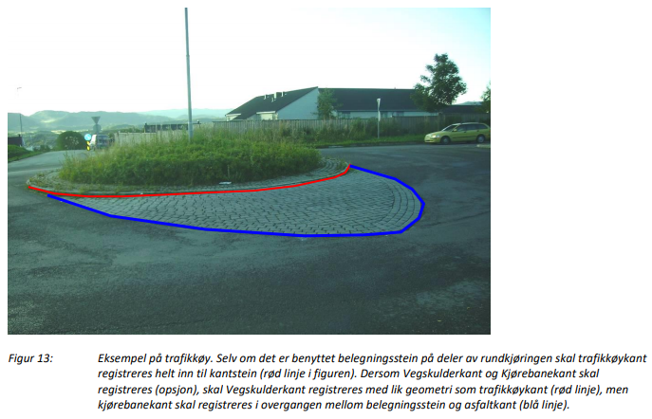
Trafikkøykant (flateavgrensninger)

Slide 21
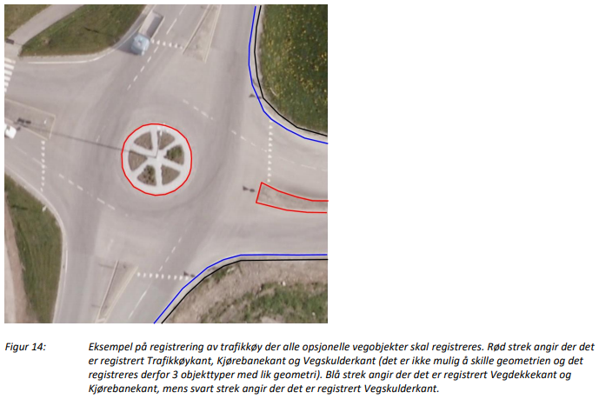
Trafikkøykant (flateavgrensninger)

Slide 22
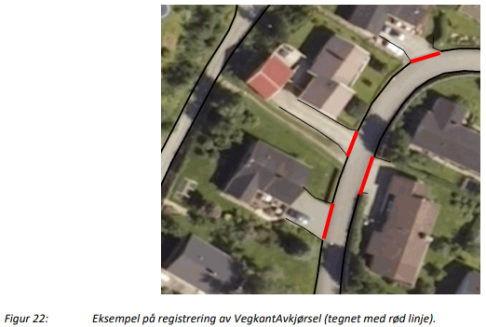
VegAvgrensningslinje (flateavgrensninger) Gammel VegkantAvkjørsel

Slide 23
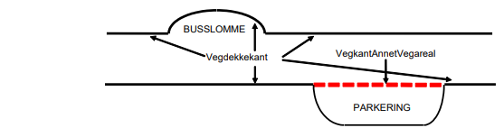
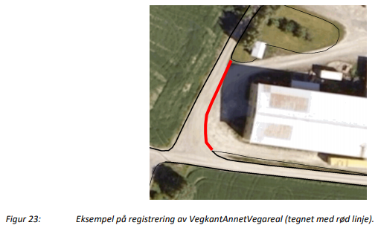
VegAvgrensningslinje (flateavgrensninger) Gammel VegkantAnnetVegareal

Slide 24
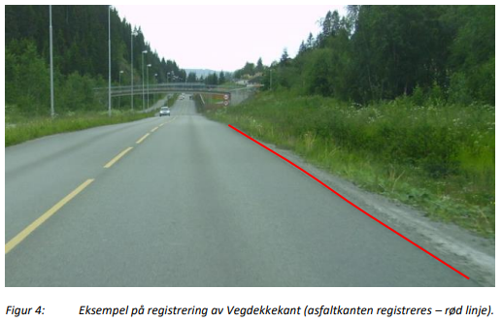
Vegdekkekant (flateavgrensninger)

Slide 25
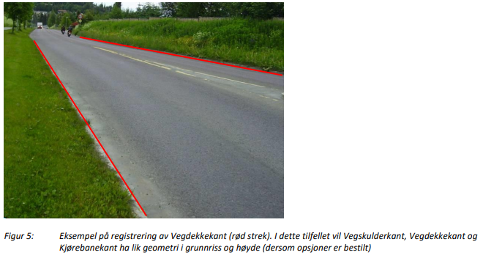
Vegdekkekant (flateavgrensninger)

Slide 26
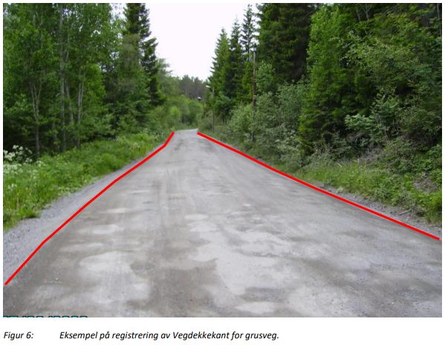
Vegdekkekant (flateavgrensninger)

Slide 27
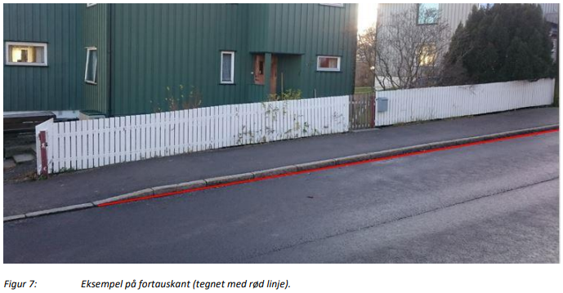
Vegdekkekant (flateavgrensninger) Gammel Fortauskant

Slide 28
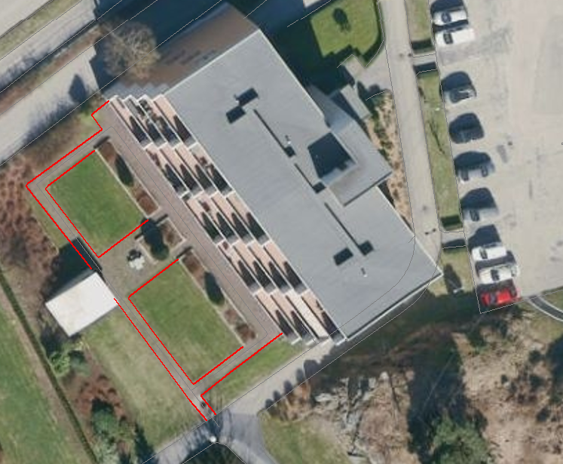
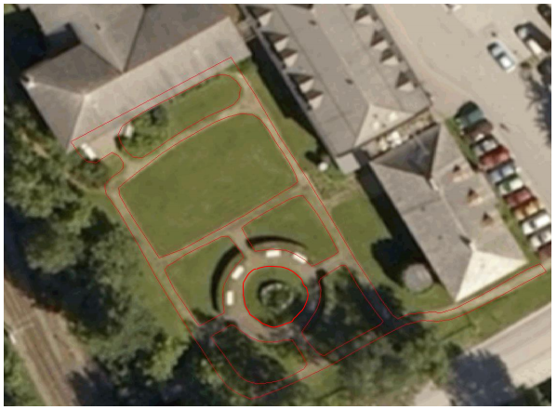
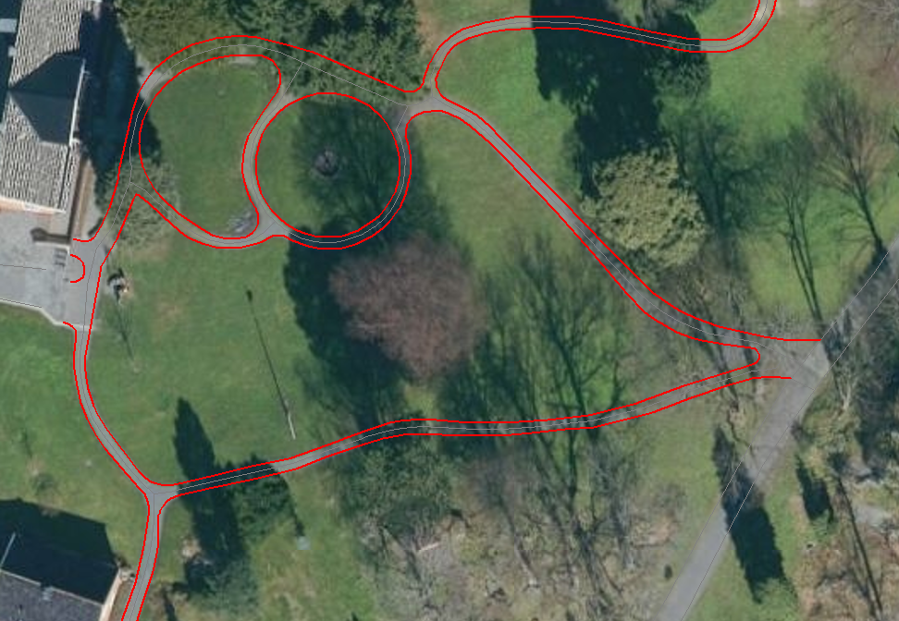
Vegdekkekant (flateavgrensninger) Gammel Gangvegkant

Slide 29
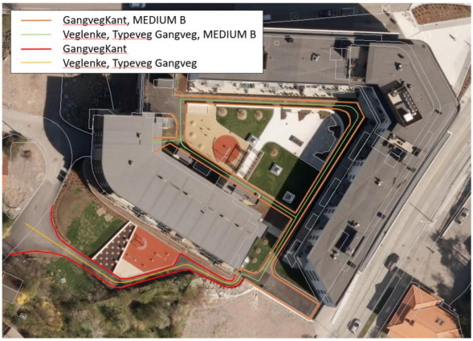
Vegdekkekant (flateavgrensninger) Gammel Gangvegkant

Slide 30
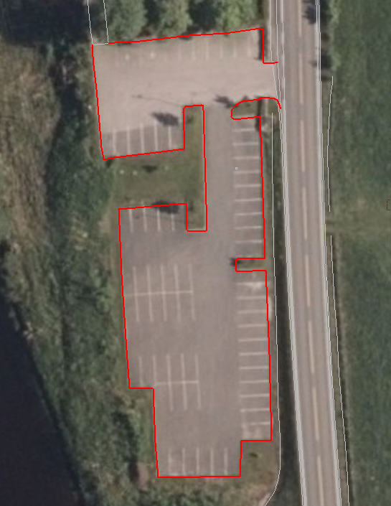
Vegdekkekant (flateavgrensninger) Gammel AnnetVegarealAvgrensning for parkeringsområde

Slide 31
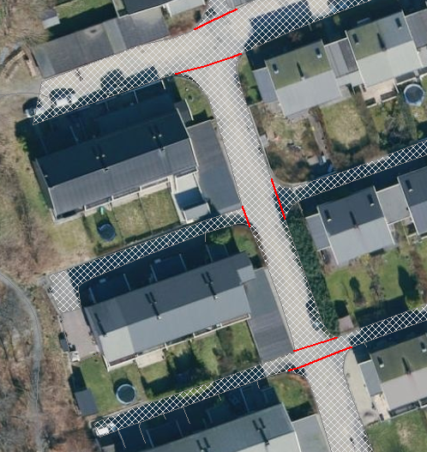
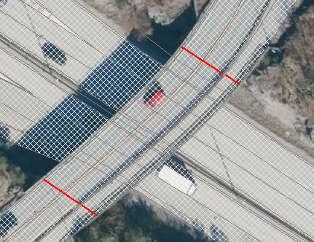
VegfiktivGrense (flateavgrensninger) Gammel VegkantFiktiv

Slide 32
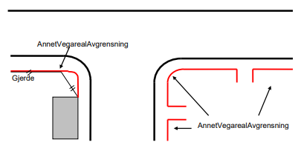
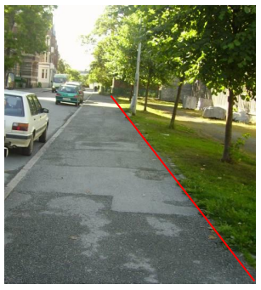
AnnetVegarealAvgrensning

Slide 33
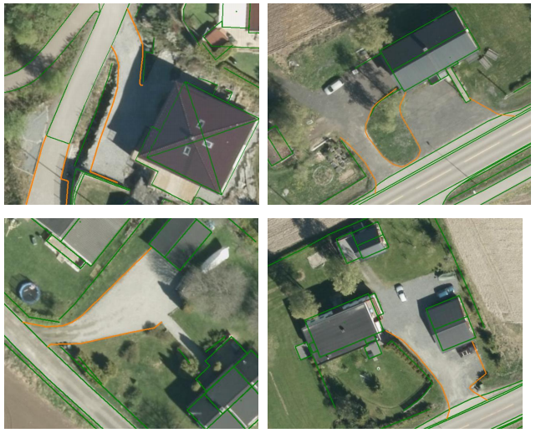
AnnetVegarealAvgrensning

Slide 34
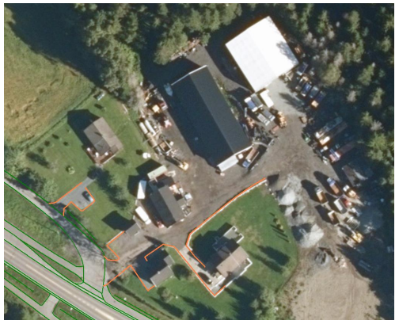
AnnetVegarealAvgrensning

Slide 35
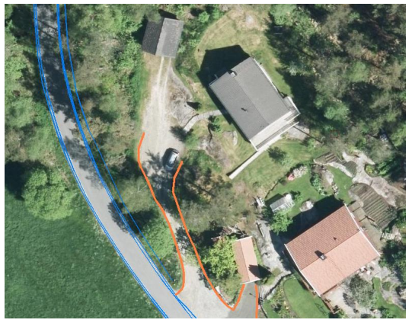
AnnetVegarealAvgrensning

Slide 36
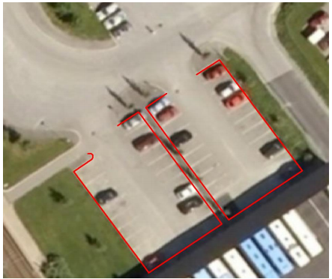
AnnetVegarealAvgrensning (nå Vegdekkekant)

Slide 37
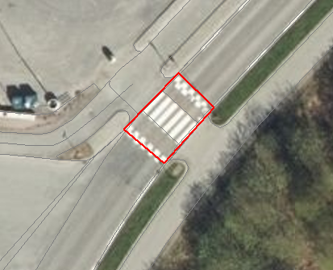
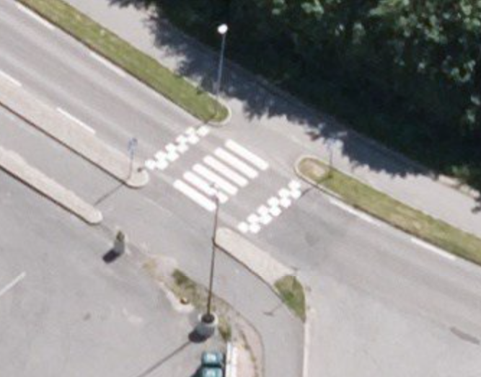
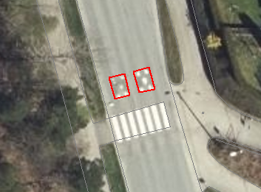
FartsdemperAvgrensning

Slide 38
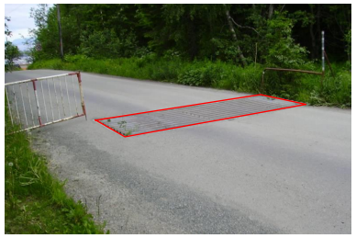
FeristAvgrensning

Slide 39
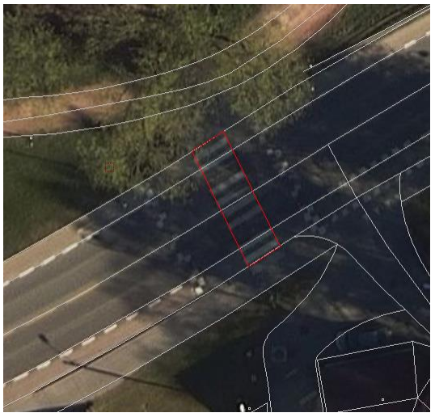
GangfeltAvgrensning

Slide 40
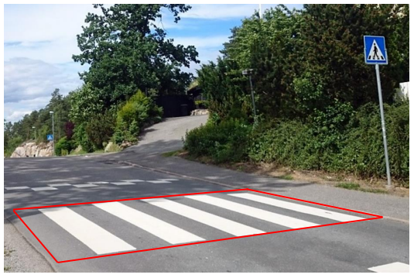
GangfeltAvgrensning

Slide 41

Kjørebanekant

Slide 42

Kjørebanekant

Slide 43

Skiltportal

Slide 44

Trafikksignalpunkt

Slide 45




Vegbom

Slide 46
Vegoppmerking

Slide 47
Vegrekkverk

Slide 48

Vegskulderkant

Slide 49

Vegskulderkant

Slide 50


Vegskulderkant

Slide 51

Vegskulderkant

Slide 52

Vegskulderkant

Slide 53
FunkjsonVegbom (kodeliste)

Slide 54
TypeVegbom (kodeliste)

Slide 55
TypevegGåendeOgSyklende (kodeliste)

Slide 56
TypevegKjørende (kodeliste)

Slide 57
VegoppmerkingBruksområde (kodeliste)

Slide 58

VegrekkverkType (kodeliste)

Slide 59

VegrekkverkType (kodeliste)

Slide 60

VegrekkverkType (kodeliste)

